Slide 1
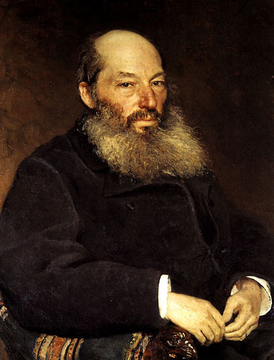
Афанасий Афанасьевич Фет (Шеншин)
«Как Фет Вы имели имя, как Шеншин – только фамилию».
И.С.Тургенев

Slide 2
Фет или Шеншин?
Дата рождения: октябрь (декабрь) 1820 года.
Родители:
Мать – привезенная из Германии немка Карлотта Фёт (Фёт – фамилия ее первого мужа).
Отец – богатый помещик Афанасий Шеншин. (или Иоганн Фёт?)
Фамилия: при рождении – Шеншин, в 1834 году – Фёт, в 1842 – Фет, в 1873 – Шеншин.

Slide 3
Противоречия
Поэт
Человек
Один из самых утонченных лириков
Представитель «чистой поэзии» (искусство для искусства)
В его лирике нет места чему-то обыденному, приземленному
Чрезвычайно деловой, предприимчивый и успешный помещик.
Отказался от большой любви, поскольку за девушкой не давали приданого.
Женился удачно, по расчету

Slide 4
Особенности творчества
Поэзия – идеальный мир, спасающий от низости реального мира
Задача поэта – передать образ в минуту восторга.
Интуитивное, подсознательное восприятие мира.
Поэзия основана на зрительных, слуховых ощущениях.
Поэзия и музыка неразделимы.
Тесная взаимосвязь мира природы с миром человека. Природа – образец для подражания.
Эпитеты: трепещущий, дрожащий.
Темы: природа, любовь, поэзия, творчество.

Slide 5
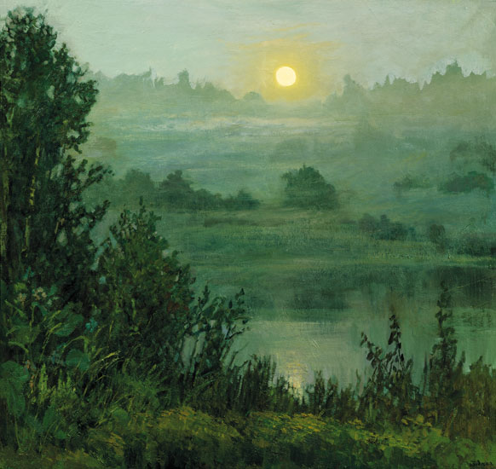

Шепот, робкое дыханье.
Трели соловья,
Серебро и колыханье
Сонного ручья.
Свет ночной, ночные тени,
Тени без конца,
Ряд волшебных изменений
Милого лица,
В дымных тучках пурпур розы,
Отблеск янтаря,
И лобзания, и слезы,
И заря, заря!..

Slide 6
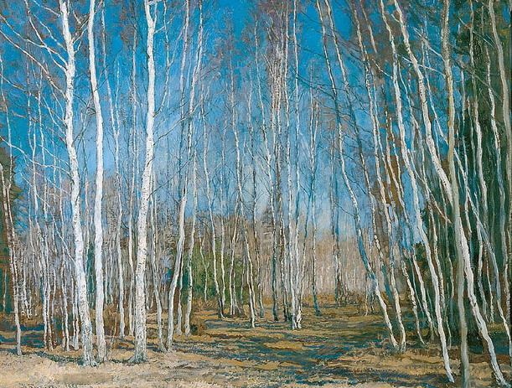
Это утро, радость эта,
Эта мощь и дня и света,
Этот синий свод,
Этот крик и вереницы,
Эти стаи, эти птицы,
Этот говор вод,
Эти ивы и березы,
Эти капли - эти слезы,
Этот пух - не лист,
Эти горы, эти долы,
Эти мошки, эти пчелы,
Этот зык и свист,
Эти зори без затменья,
Этот вздох ночной селенья,
Эта ночь без сна,
Эта мгла и жар постели,
Эта дробь и эти трели,
Это всё - весна.

Slide 7
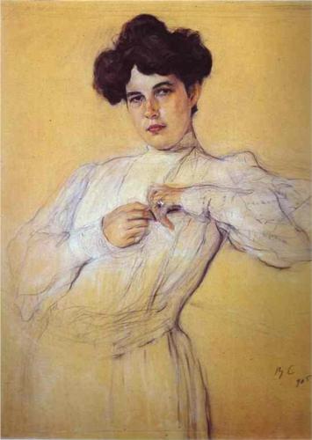
Любовь в жизни Фета
Мария Боткина (жена)
Мария Лазич (поклонница)
Нет, я не изменил. До старости глубокой
Я тот же преданный, я раб твоей любви,
И старый яд цепей, отрадный и жестокой,
Еще горит в моей крови.
Хоть память и твердит, что между нас могила,
Хоть каждый день бреду томительно к другой,—
Не в силах верить я, чтоб ты меня забыла,
Когда ты здесь, передо мной.

Slide 8
Особенности любовной лирики
Любовь – это единственная ценность, рождающая трепет, надежду, предвкушение.
Любовь – не реальные отношения, а то, что осталось в памяти.
Любовь – это нечто неопределенное, недосказанное.
Любовь – тягостное чувство, но от него нет спасения.

Slide 9
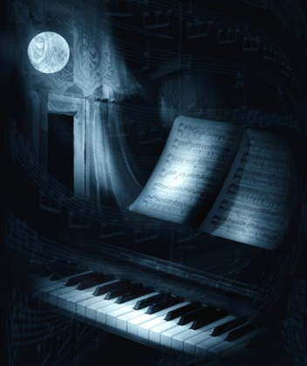
Сияла ночь. Луной был полон сад. Лежали
Лучи у наших ног в гостиной без огней.
Рояль был весь раскрыт, и струны в нем дрожали,
Как и сердца у нас за песнию твоей.
Ты пела до зари, в слезах изнемогая,
Что ты одна — любовь, что нет любви иной,
И так хотелось жить, чтоб, звука не роняя,
Тебя любить, обнять и плакать над тобой.
И много лет прошло, томительных и скучных,
И вот в тиши ночной твой голос слышу вновь,
И веет, как тогда, во вздохах этих звучных,
Что ты одна — вся жизнь, что ты одна — любовь.
Что нет обид судьбы и сердца жгучей муки,
А жизни нет конца, и цели нет иной,
Как только веровать в рыдающие звуки,
Тебя любить, обнять и плакать над тобой!

